Slide 1
Экологический туризм в Хангаласском улусе
Работа: Филиппова Андрея
Ученика 5 класса МБОУ ПСОШ №3 ОЦ с УИОП
Руководитель: Петрова Сардана Феликсовна учитель технологии

Slide 2
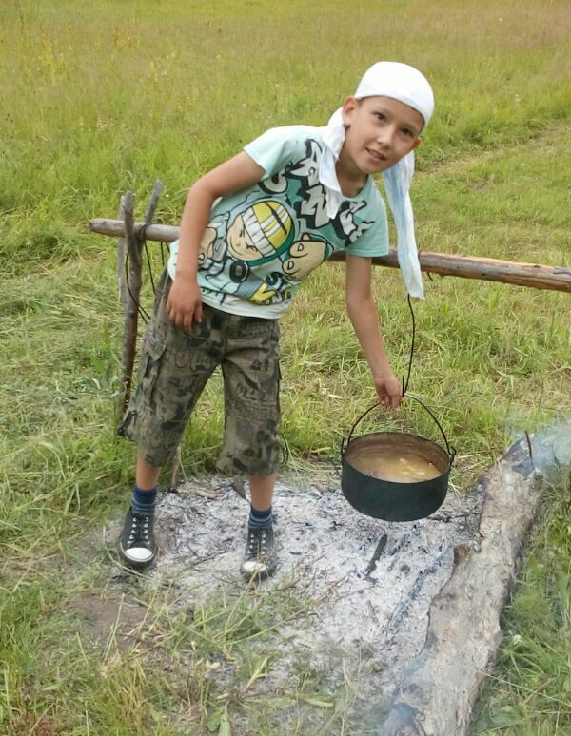
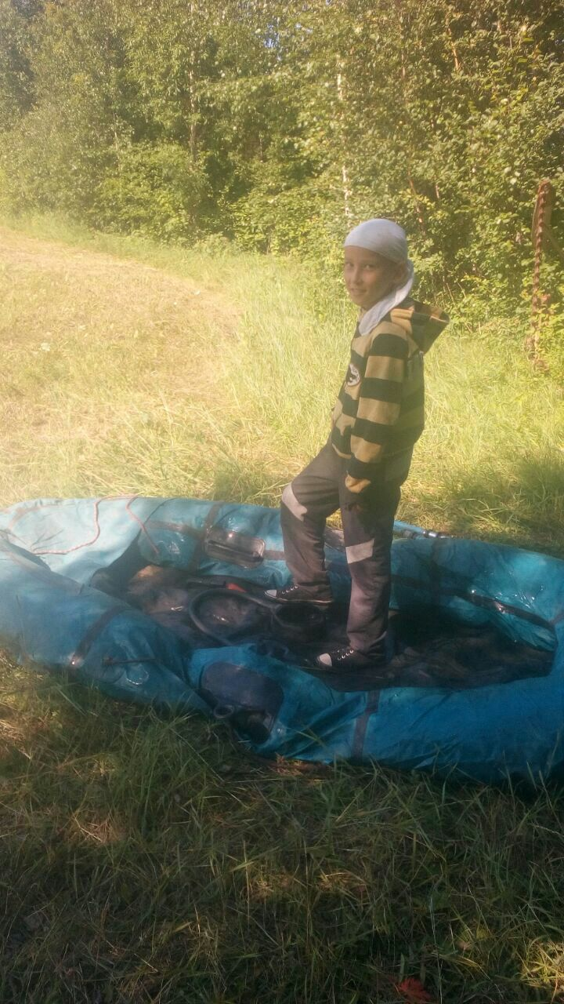
Актуальность : Я очень люблю лето, природу нашего улуса. Я родом из села Исить. Проезжая мимо в каникулы до Исить на лодке, на машине любуюсь красотой на левом берегу реки Лена. Мои родственники рассказывали, что есть еще красивые, интересные места в нашем улусе, поэтому нынче решил составить план- карту экологического туризма для поездки всей семьей по достопримечательным местам.
Предметом исследования: является развитие экологического туризма в Хангаласском улусе.

Slide 3
Цель: Создание семейного экотуристического маршрута и ознакомление с уникальными природными объектами в Хангаласском улусе.
Задачи:
Изучить литературу и интернет ресурсы по данной теме;
Ознакомиться с уникальными местами нашего улуса;
Провести анкетирование;
Составить план – схему семейного экотуристического маршрута;
Выявить перспективы развития экологического туризма в улусе.
Гипотеза: экотуризм в Хангаласском улусе имеет перспективы развития и может содействовать сохранению естественной природной среды.

Slide 4
Практическая значимость:
Разработка проекта и маршрутов экологического туризма по улусу может быть применена в экологическом воспитании и формировании экологической культуры учащихся школ.
Разработанный в ходе данной работы экотуристический маршрут привлечет внимание туристов к уникальным природным объектам родного края, сформирует экологическую компетентность молодежи в естественных природных условиях, воспитает экологическую культуру и повысит активность жизненной позиции молодежи.

Slide 5
ЭКОТУРИЗМ (ЭКОЛОГИЧЕСКИЙ ТУРИЗМ) – ЭТО ВИД ТУРИЗМА, КОТОРЫЙ ПРЕДПОЛАГАЕТ ПОСЕЩЕНИЕ ТЕХ МЕСТ ПРИРОДЫ, В КОТОРЫХ СОХРАНИЛАСЬ ПРАКТИЧЕСКИ НЕТРОНУТАЯ ПРИРОДА. ПРИ УСЛОВИИ ГРАМОТНОГО РАЗВИТИЯ ЭКОЛОГИЧЕСКИЙ ТУРИЗМ МОЖЕТ СЫГРАТЬ СВОЮ РОЛЬ В РАЗРЕШЕНИИ СОВРЕМЕННОГО СОЦИАЛЬНО-ЭКОЛОГИЧЕСКОГО КРИЗИСА. ОН СОДЕЙСТВУЕТ ОХРАНЕ ПРИРОДЫ И ТРАДИЦИОННЫХ КУЛЬТУР.

Slide 6
Виды экологического туризма
В настоящее время выделяют четыре вида экотуризма и экотуров:
1. Научный туризм. В ходе научных экотуров туристы участвуют в различного рода исследованиях природы, ведут полевые наблюдения. В таких турах выступают особо охраняемые природные территории (ООПТ): заповедники, заказники, национальные парки, памятники природы.
2. Туры истории природы. Это путешествия, связанные с познанием окружающей природы и местной культуры. Как правило, такие туры представляют собой совокупность учебных, научно-популярных и тематических экскурсий, пролегающих по специально оборудованным экологическим тропам, организуются по территориям заповедников и национальных парков.
3. Приключенческий туризм. Данный вид объединяет все путешествия, связанные с активными способами передвижения и отдыха на природе, имеющие своей целью получение новых ощущений, впечатлений, улучшение туристом физической формы и достижение спортивных результатов.
4. Путешествия в природные резерваты, ООПТ.

Slide 7
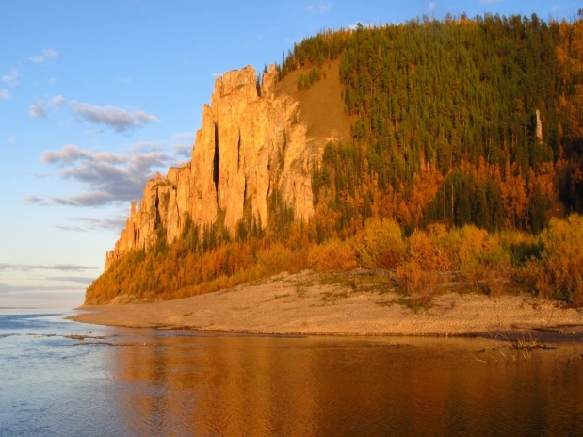
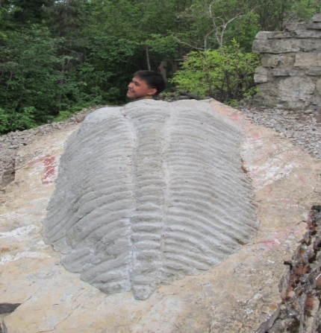
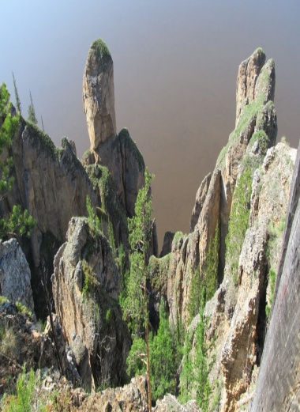
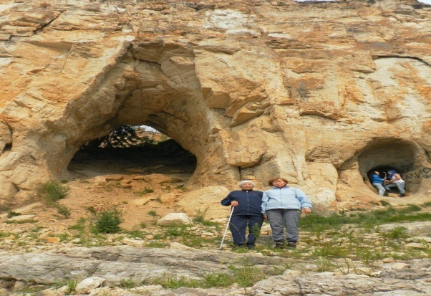
Особо охраняемые природные территории Хангаласского улуса:
Национальный природный парк
«Ленские столбы»
В качестве объекта экологического туризма в Хангаласском улусе могут служить знаменитые Ленские столбы. Он расположен примерно в 200 км от Якутска. Общая площадь парка - 485 тыс. га. Ленские столбы представляют собой обрывистые скалы причудливой формы высотой до 150 м, которые выстроились вдоль реки Лены на 80 км. В результате очень длительного погружения под море образовались карбонатные осадки и попадались под слои горных пород, а затем в результате геологических процессов оказались на дневной поверхности. По этой причине в известняках, из которых состоят скалы, образовались множество вертикальных трещин. По этим трещинам циркулировали вода и ветра. В местах, где много трещин, разрушались отложения. В результате сплошные слои известняков сохранились в виде столбов. В Ленских известняках найдены многочисленные остатки древнейших скелетных организмов - археоцитов, трилобитов, а также водорослей.
По рекам Лабыйа, Куранах, Буотама найдены захоронения остатков представителей мамонтовой фауны, шерстистого носорога, ленской лошади и северного оленя обитавших примерно 65-24 тыс. лет назад.
Природный парк был организован в феврале 1995 года. Это уникальный природный объект, имеющий ценность в научном, экологическом, культурно-познавательном и оздоровительном отношении.

Slide 8
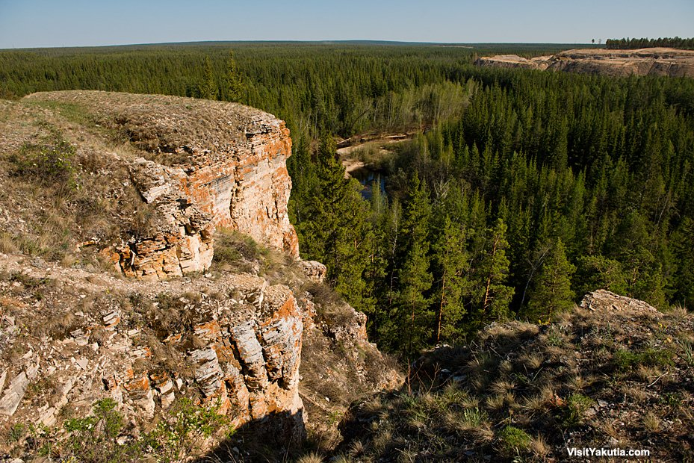
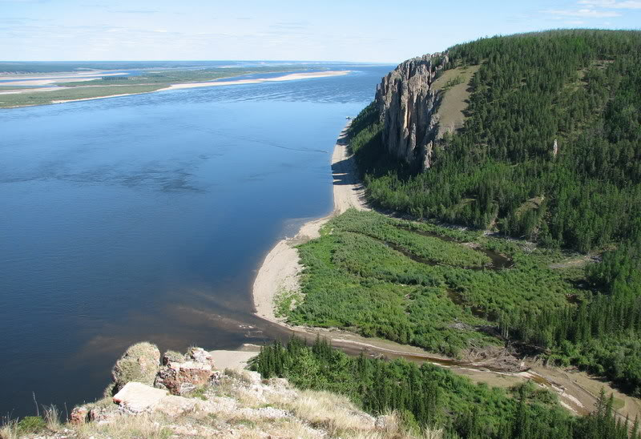
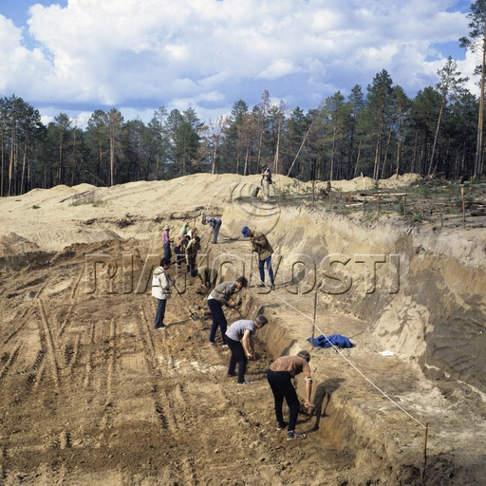
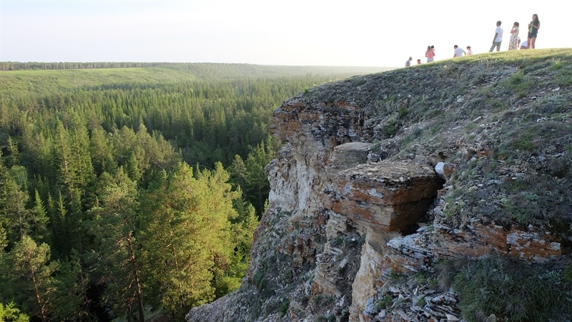
ДИРИНГ-ЮРЯХ
На правом берегу по течению реки Лены, в 40 км.ниже знаменитых Ленских столбов, находится устье небольшого ручья Диринг-Юрях. Она также является объектом экологического туризма— один из уникальных археологических памятников. Находится на высоте 105-120 м.. Это стоянка древнего человека была открыта в 1984 году археологом - академиком Юрием Мочановым..Уже несколько десятилетий здесь ведутся археологические раскопки, входе которых были обнаружены многочисленные остатки материальной культуры древнейших людей.
ТУРУУК ХАЙА
Туруук Хайа–памятник созданный самой природой, «Ленские столбы в миниатюре». Со скалы из горного известняка прекрасно видна панорама долины Самартай.

Slide 9
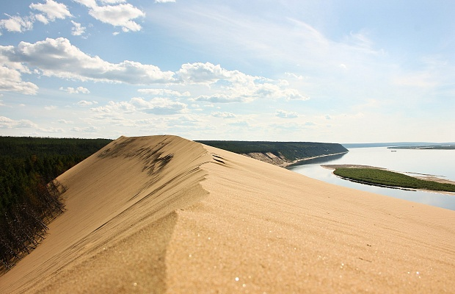
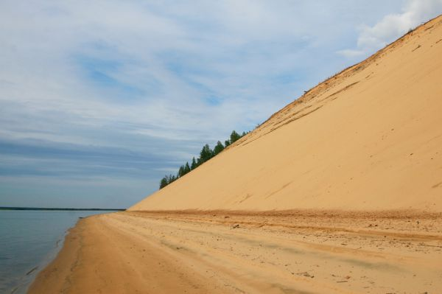
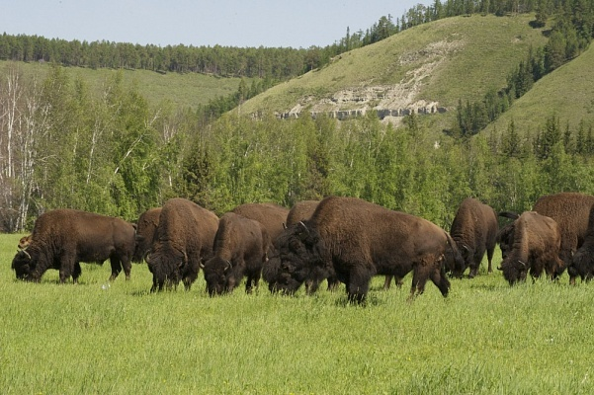
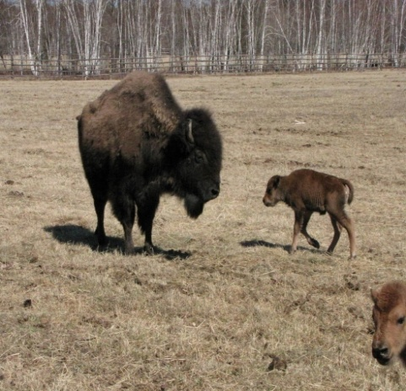
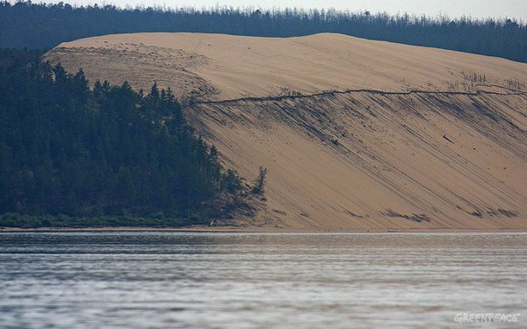
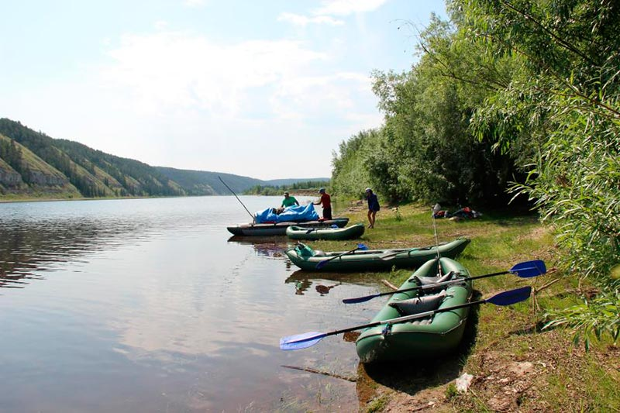
ДЮНЫ-ТУКУЛАНЫ
Другим уникальным памятником природы являются Дюны-Тукуланы(эвенкийское слово «тукала»- означает пески): небольшие песчаные массивы, почти лишенные растительности. Они по праву считаются «экзотикой якутской природы». Холм имеет высоту около 50метров. Туристов привлекает чистый пляж, возможность почувствовать себя как в настоящей пустыне.
БУОТАМА
Буотама- правый приток реки Лены. Наибольшей популярностью у туристов на Устье Буотамы пользуется орнитологическая тропа "Пернатый мир Буотамы" и сплав по реке Буотаме. Все туристы стремятся попасть на р.Буотама что бы насладиться купанием в кристально чистой воде и рыбалкой.
Можно заглянуть в гости к лесным бизонам, которые раньше здесь водились, потом исчезли. В 2006 году бизонов привезли из Канады на реакклиматизацию. Потом были еще два завоза, а на месте за все время родилось 47 симпатичных бизончиков.

Slide 10
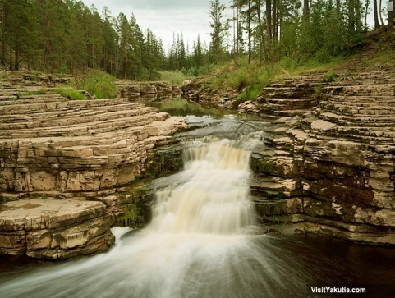
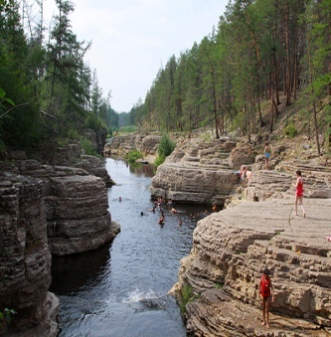
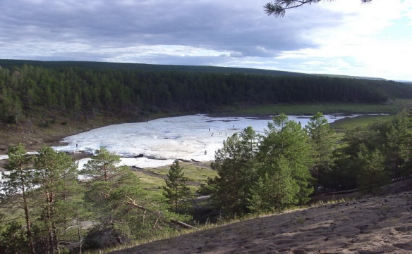
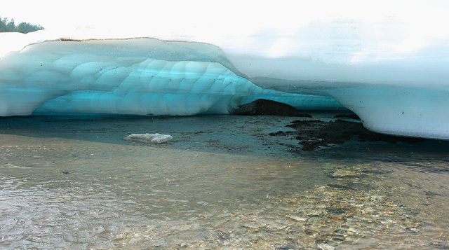
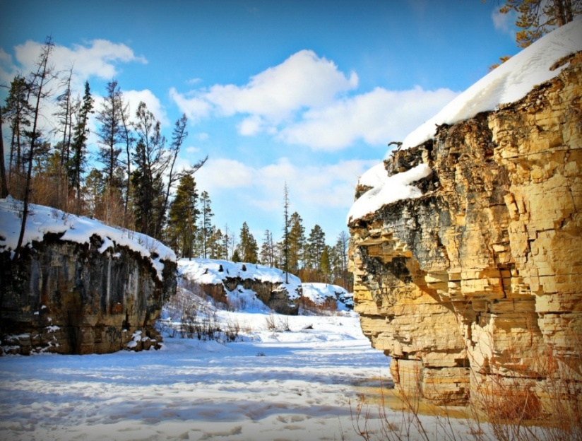
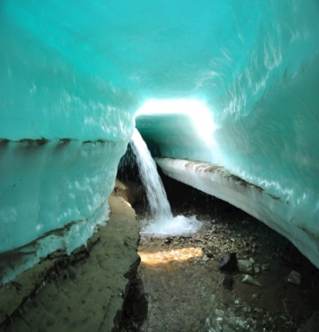
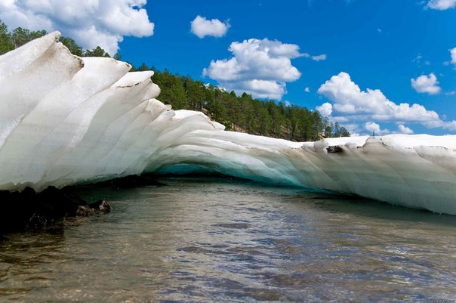
БУЛУУС
КУРУЛУУР
Находится источник Булуус в 3,5 километрах к юго-востоку от села Красный ручей (Кысыл-Юрюйе) и в 20 км.от г. Покровска.В старину Булуус именовали Ытык- Кюель .Это мощный источник подземных природных вод, который выходит на поверхность несколькими потоками.Здесь мы можем совершить путешествие во времени и вернуться в ледниковый период. Большая наледь примерно 500х100 метров, просто лежит на поверхности земли и не тает полностью даже в самое жаркое лето.Общая площадь территории заказника составляет 1105 гектар.
Вода добывается из скважины глубиной 67 м. На Булуусе самая чистая пресная вода.
Горная речка зовется Мэндэ, а водопады Курулуур, который находиться примерно в 76 км. Неверской трассы. Речка Мэнда впадает в реку Лена с каменистых гор Алдана. Сосновый бор, живописная природа.

Slide 11
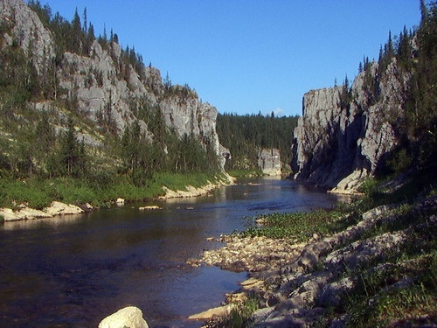
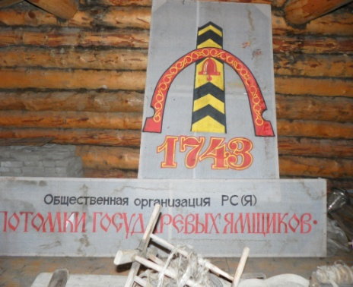
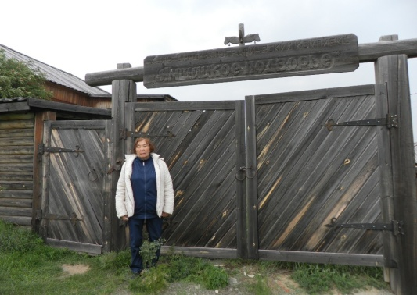
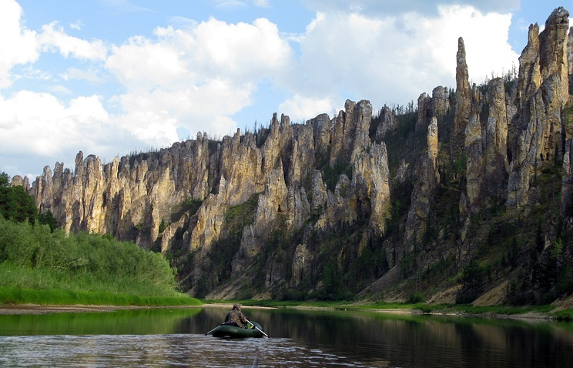
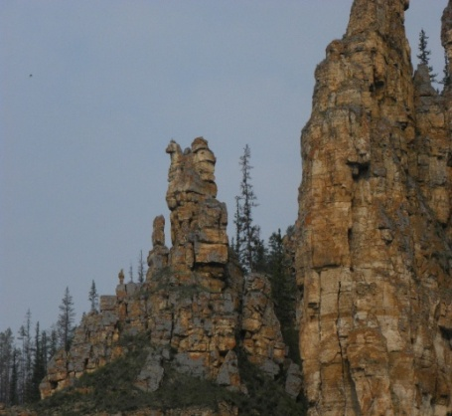
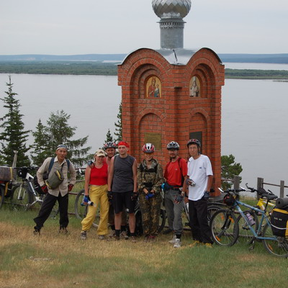
ЕЛАНКА
СИНСКИЕ СТОЛБЫ
Культурно-этнографический комплекс «Ямщицкое подворье Еланка". Еланка- старинное село, основанное как почтовая станция на знаменитом Иркутско- Якутском тракте. Село Еланка расположена в 159км. от г. Якутс В 2005 году построили культурно-этнографический комплекс «Ямщицкое подворье Еланка" станционный дом – музей, хозяйственные постройки. . Недалеко от деревни Еланка на мысе Тойон-Ары сохранились древние наскальные писаницы - петроглифы. Некоторые из них относятся к древнетюркскому руническому письму.
Многие жители Якутии приезжают в Еланку, чтобы пожить на пару дней,порыбачить, позагорать. А окрестности Еланки облюбовали скалолазы и археологи.
р.Синяя -левый приток Лены. На Синских столбах имеются кембрийские отложения, которые носят особую геологическую и палеонтологическую ценность, которым 535-510 млн.лет. Кроме того, на Синских столбах в нескольких местах на скальных выходах сохранились неолитические рисунки.

Slide 12
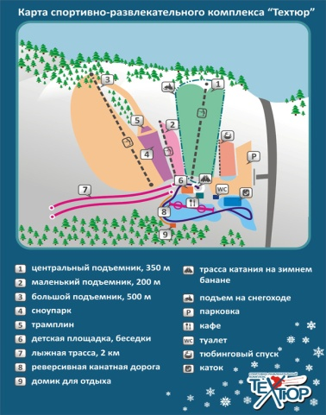
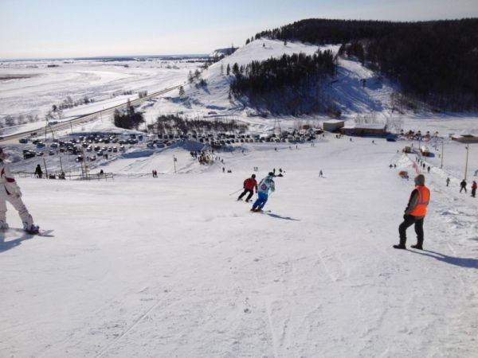
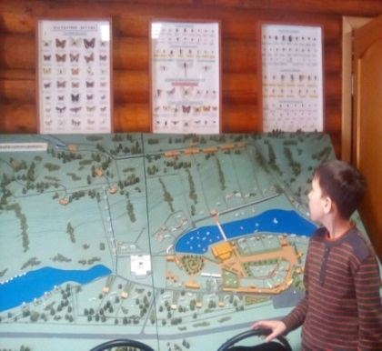
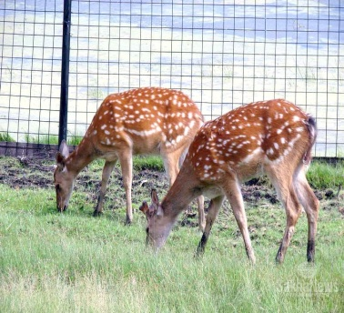
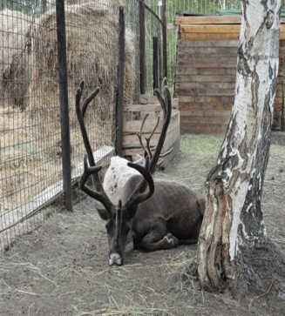
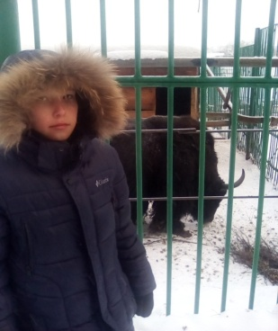
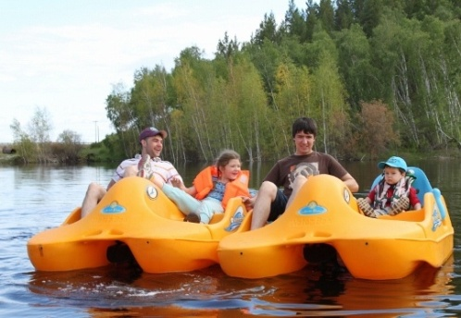
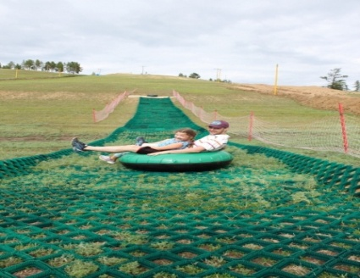
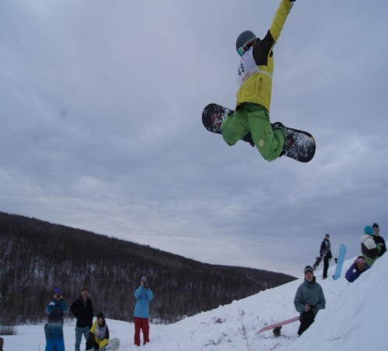
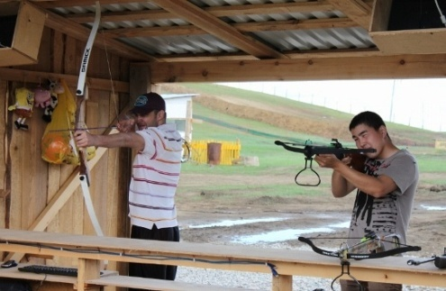
История якутского зоопарка началась в 90-е годы ХХ века с идеи Первого президента Республики Саха (Якутия) Михаила Ефимовича Николаева. 2001 году коллекция парка насчитывала 12 видов, представляющих аборигенную фауну. Животные, а это были в большинстве своем птицы, были переданы центром реабилитации диких животных. В 2016 году коллекция насчитывается 187 видов животных. Из них 24 видов хищных млекопитающих, 12 видов копытных млекопитающих, птиц 37, насекомые 24 вида, рептилии 64 вида, амфибии 21 вид, рыб 5.В год зоопарк посещают около 90 тысяч человек.
РЕСПУБЛИКАНСИЙ ЗООПАРК «ОРТО ДОЙДУ»
Спортивно- развлекательный комплекс «Техтюр»
Спортивно- развлекательный комплек «Техтюр» – это центр активного, экстремального, а также семейного отдыха. Благоприятная обстановка, красивый ландшафт, небольшая удаленность от города – все это способствует созданию условий для активного отдыха

Slide 13
Результаты анкетирования Назовите уникальные природные территории, которые находятся в Хангаласском улусе

Slide 14
Какие виды экологического туризма знаете

Slide 15
Перспективы развития экотуризма
Хангаласский улус имеет богатство природных ресурсов, наличие большого количества культурно-этнографических объектов, баз отдыха, народных художественных промыслов и ремесел.
В ближайшем будущем можно прогнозировать следующие направления развития индустрии внутреннего и въездного туризма:
создание новых и развитие уже существующих туристских услуг и рынков, учитывающих состояние туристских (природных, культурных и исторических) ресурсов в улусе;
широкое вовлечение местной общественности и муниципальных властей в планирование и развитие туристской деятельности, обеспечение ее безопасности;
развитие связей между другими странами.
Посещаемость туристов в Хангаласском улусе:
2004 году- 8 тысяч туристов;
2012 году - 182841 туристов;
2013 году - 173278 туристов;
2014 году - 162078 туристов;
2015 году - 168356 туристов;
2016 году - 170243 туристов;
Зоопарк "Орто Дойду" в 2016 году посетили 90 тысяч человек;

Slide 16
Разработанные маршруты в Хангаласском улусе
В улусе отработано несколько маршрутов по направлениям:
Маршрут «Якутск – Орто Дойду – Покровск – Еланка – Ленские столбы».
Данный маршрут используется в летнее, осеннее, весеннее времена года и пользуется большой популярностью. Для передвижения туристов по данному маршруту, используется авто и водный виды транспорта.
Маршрут «ЫтыкХайа – Покровск – Булуус – КысылСыыр – ТурукХайа
Кюрюлюр – музей «Самартай»» работает круглогодично.В летнее время на местности «КысылСыыр» работает аквапарк. В зимнее время работает зимний водопад «Кюрюлюр».
Разработанные маршруты ПП «Ленские столбы»:
Сплав по р. Буотама. Увлекательное путешествие может длиться 3 или 5 дней.

Slide 17
ПРОЕКТ «СЕМЕЙНЫЙ ЭКОТУРИСТИЧЕСКИЙ МАРШРУТ»
Вид туризма: автомобильный -пешеходный – на моторной лодке
Подробная нитка нашего семейного маршрута: Покровск – 30км.– Техтюр – 4км.– Зоопарк –100км. – Еланка –15км. – Ленские столбы – 15км. –Еланка -- 22км.– Дирин Юрях -- 6км.– Тукулааны -- 27км. – Еланка– 29 км. – Булгунятаах -- 5км. – Буотама -- 5км. – Булгуняхтаах – 19км. – Мохсоголох – 16км. – Качикатцы– 5км. --Булуус –23км.– Туруук Хайа – 14 км.– Курулуур – 16км.--Покровск
График движения
Первый день: Посещение спортивно-развлекательного центра "Техтюр", зоопарк "Орто Дойду" и поездка до базы отдыха "Ямшицкое подворье Еланка" на автомашине
Второй и третий день: Еланские и Ленские столбы на моторной лодке, который включает в себя экскурсии по экотропам: Сухое русло Лабыйы, Куруннах
Четвертый день: Отдых в окрестностях Еланки, рыбалка;
Пятый день: Экскурсии в Диринг-Юрях и Тукуланы на лодке;
Шестой и седьмой день: Буотама- сплав,экотропы "Пернатый мир Буотамы", "Ландшафты устья р. Буотама";
Восьмой день: поход в бизонарий.
Девятый и десятый дни: Булуус, Туруук Хайа и Курулуур на автомашине.
Общая протяженность: 345км.
Расход на бензин: 329км х50 руб.(1 литр бензина) =16450 руб.,
На пароме: 2000руб.,
Расходы на питание и на необходимые нужды: 15000 руб.
Общая сумма расхода: 33450руб.
Продолжительность похода: общая - 10 дней
Сроки проведения: весна, лето, осень.

Slide 18
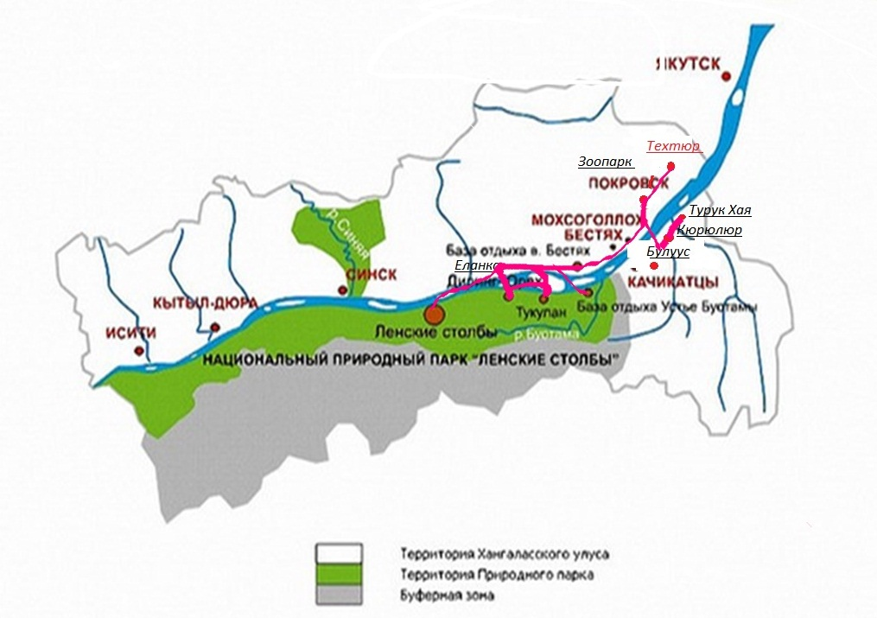
Подробная нитка нашего семейного маршрута: Покровск – 30км.– Техтюр – 4км.– Зоопарк –100км. – Еланка –15км. – Ленские столбы – 15км. –Еланка – 22км.– Дирин Юрях -- 6км.– Тукулааны -- 27км. – Еланка– 29км. – Булгунятаах -- 5км. – Буотама -- 5км. – Булгуняхтаах – 19км. – Мохсоголох – 16км. – Качикатцы–5км. Булуус –23км.--Туруук Хайа– 14км.-- Курулуур-- 16км. -- Покровск

Slide 19
ЗАКЛЮЧЕНИЕ
Занимаясь исследовательской работой, я многое узнал о достопримечательных местах нашего улуса и смог составить свой маршрут экотуризма по Хангаласскому улусу. Научился работать с картой. Узнал какие бывают виды экотуризмов. Он сочетает в себе спокойствие и умеренные спортивные нагрузки. Экотуризм не требует от путешественника никакой специальной подготовки. Наслаждаться походами по диким местам может практически любой человек. Важно не забывать главный принцип экологических путешествий - не вредить природе и всегда помнить, что мы у нее в гостях и на правах гостей. Развитие туризма окажет стимулирующее воздействие на такие секторы экономики, как транспорт, связь, торговля, строительство, производство товаров народного потребления и создаст благоприятные условия для развития предпринимательства и семейной экономики. Разработанные экотуристические маршруты предполагают бережное отношение к природе, способствуют ее охране и повышают экологическую культуру путешественников. Развитие экологического туризма поможет сохранить природную красоту уникальных территорий республики. Полученные знания нашли применение в нашей семье и будут использованы в дальнейшей жизни. Я думаю продолжить свои исследования.

